Slide 1
ПРОЕКТ Pygame
Тренировки мастерства для игроков в стрелялки.
Выполнил: Иван Пушкин

Slide 2

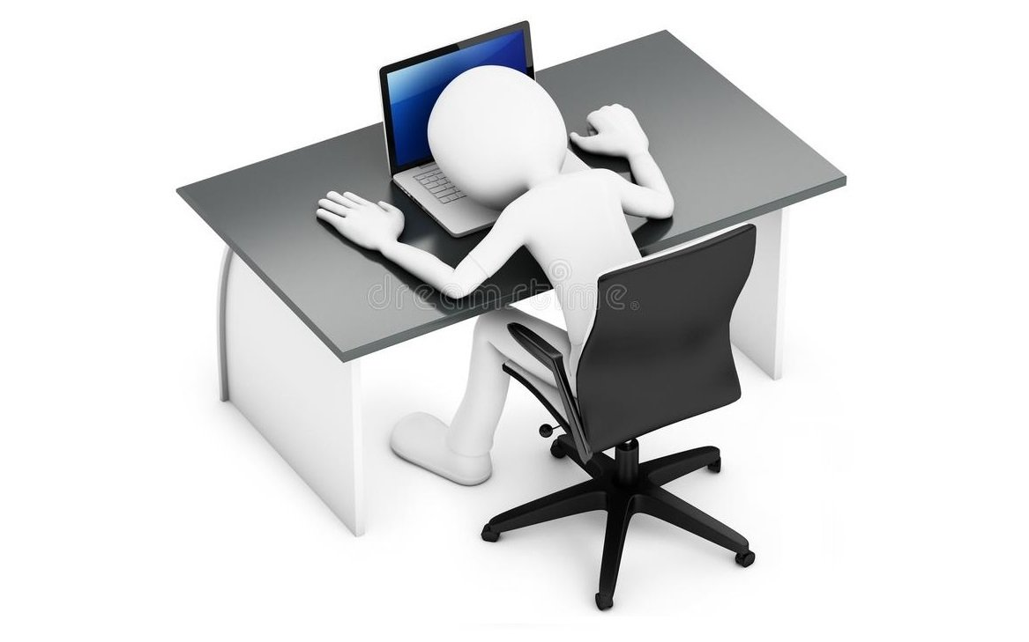
ПРОБЛЕМА:
В наше время особенно становится популярным киберспорт. Подростки проводят огромное количество своего времени в различных шутерах, пытаясь развить свой скилл и похвастаться им перед своими друзьями.
Им приходится играть раунд за раундом, теряя своё время на передвижение по карте, которое ну никак не поможет победить в перестрелке с другим игроком.

Slide 3
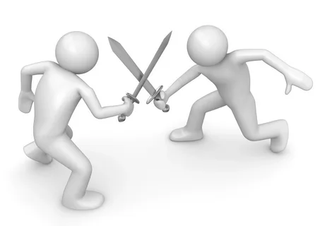
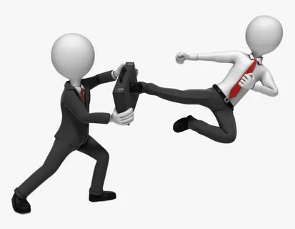
Анализ конкурентов.
На специализированных сайтах я нашел лишь тренировки для развития какого-либо навыка по отдельности. Единого удобного приложения или сайта для прокачки всего своего мастерства в целом, найти не удалось.
Моё приложение призвано решить данную проблему, предоставив людям в любом месте доступ к тренировкам своих игровых навыков. Приложение будет полезно для прокачки своего мастерства не только начинающим игрокам, но и профессиональным.

Slide 4

ЦЕЛИ И ЗАДАЧИ ПРОЕКТА
Целью всей работы является создание игры, для развития навыков профессионального игрока в шутеры.
Задачи проекта:
Разработать функции и интерфейс стартового окна.
Реализовать функции и интерфейс окна, на котором непосредственно происходит тренировка.
Создать классы объектов, с которыми будет происходить тренировка.
Выполнить функцию подсчёта результатов и построения графиков.
Реализовать возможности выбора профиля и входа в профиль.

Slide 5
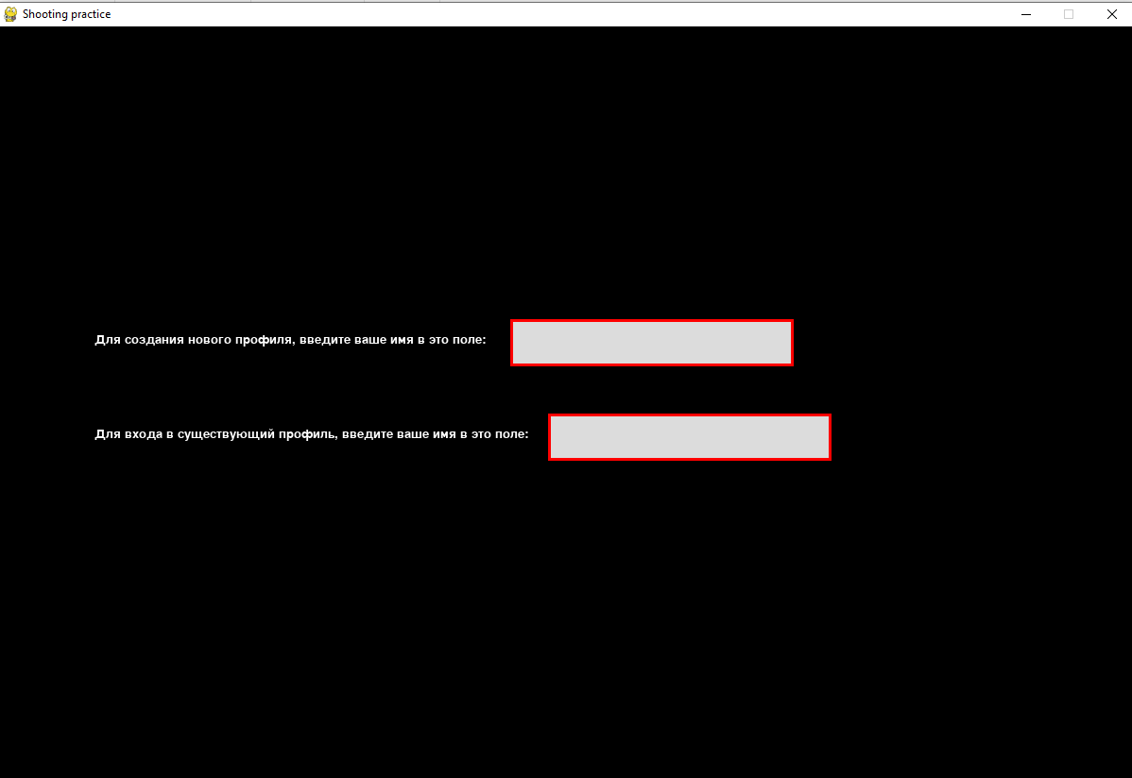
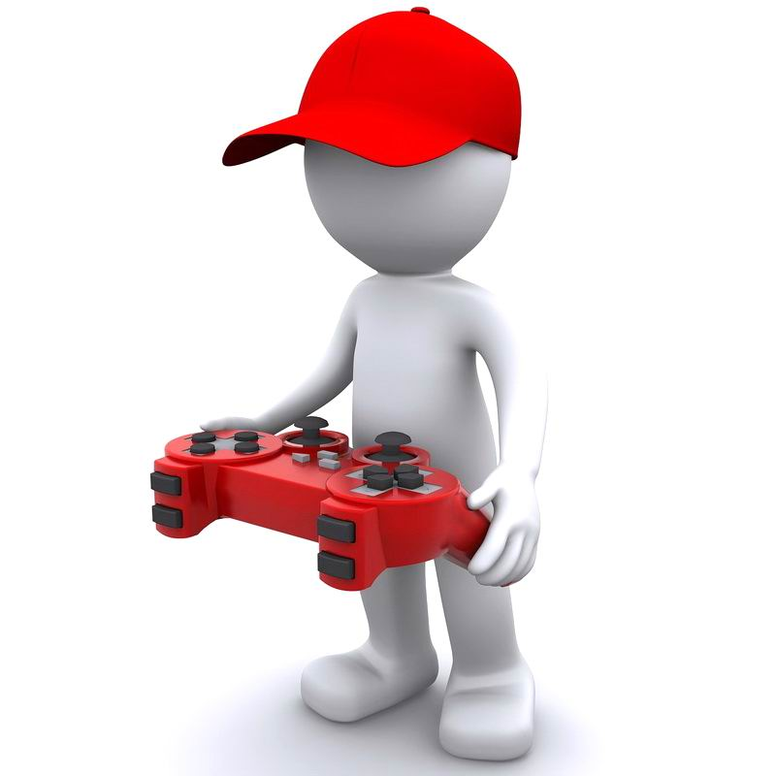
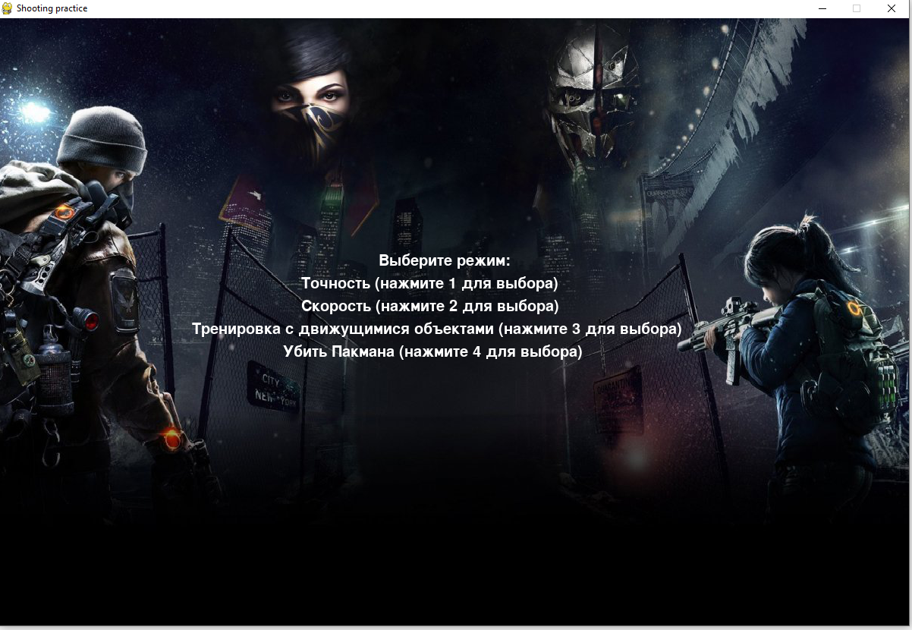
Пример работы игры
Окно выбора профиля
При запуске игры, игрока встречает окно выбора профиля. Он создаёт либо новый профиль, либо вписывает имя старого. После этого появляется окно вариантов режимов игры, где игрок выбирает один из пунктов и переходит к тренировке.
Меню игры

Slide 6
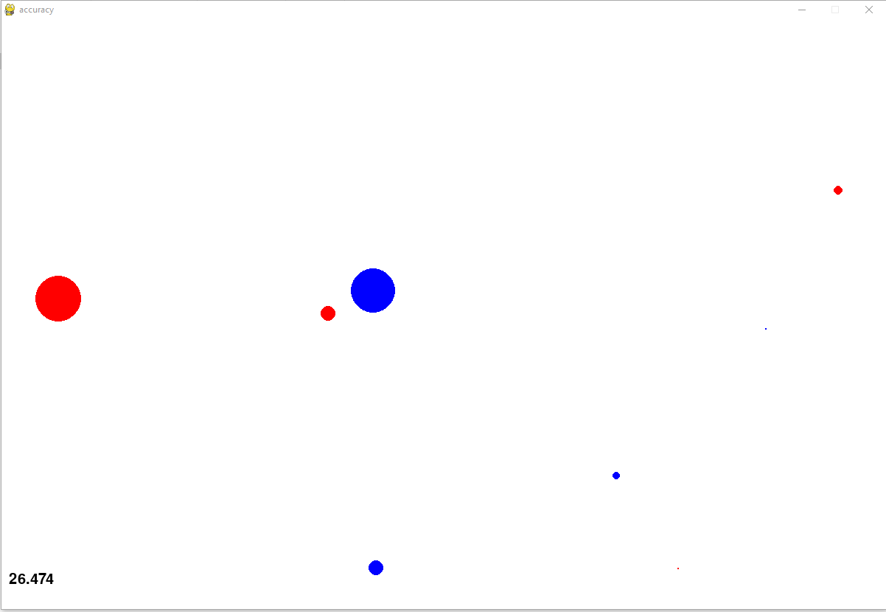
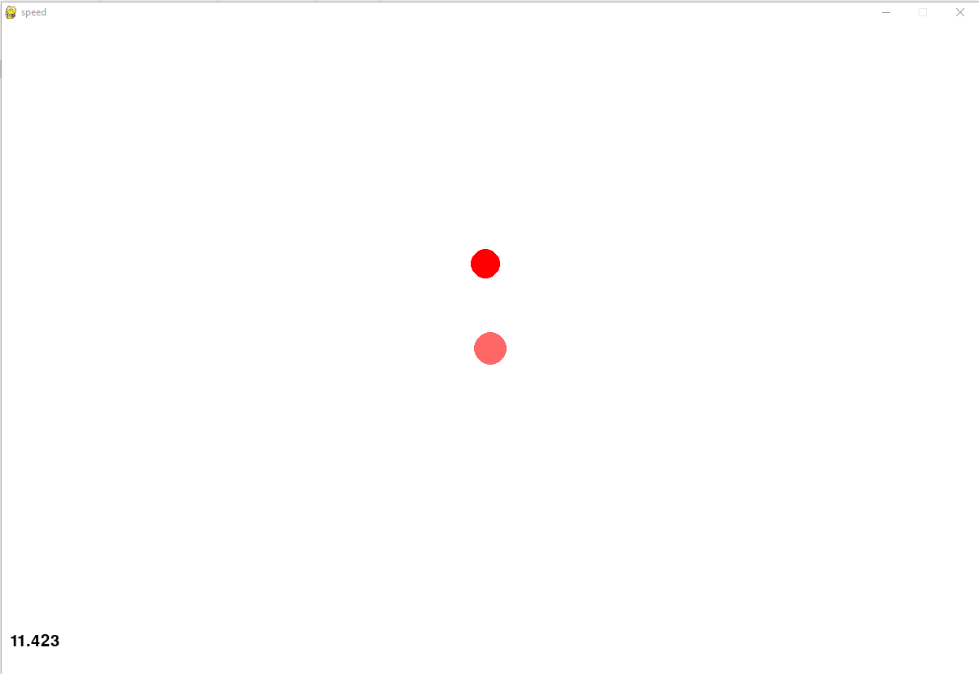
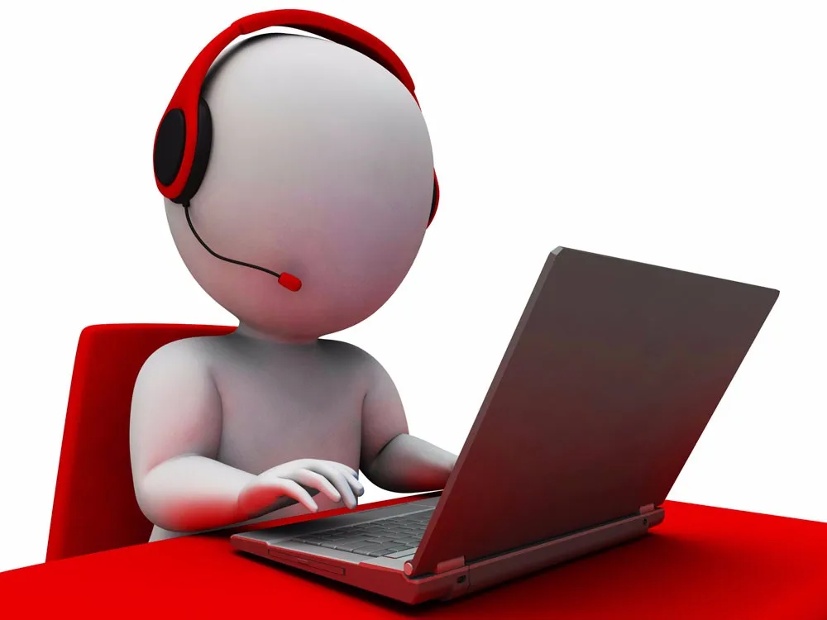
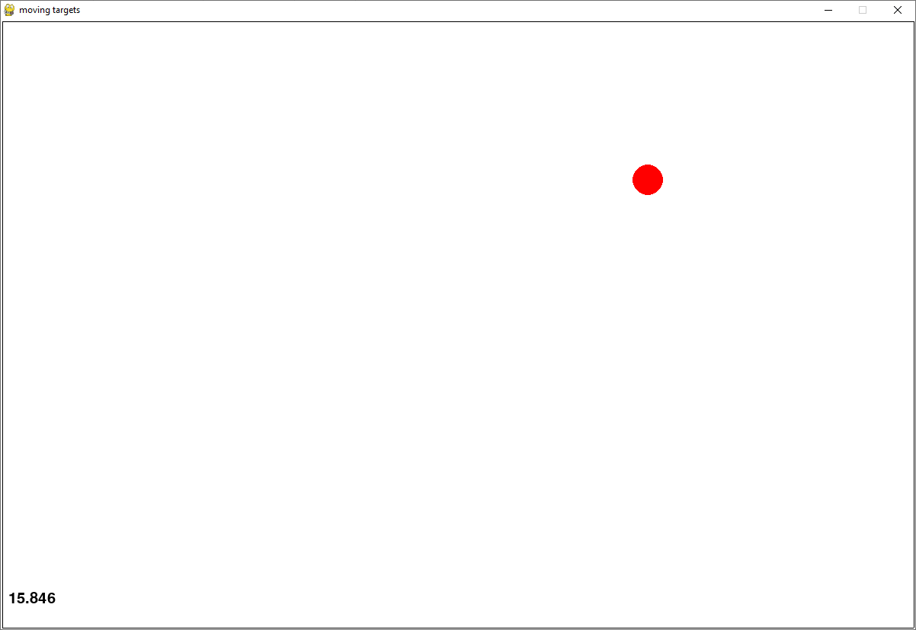
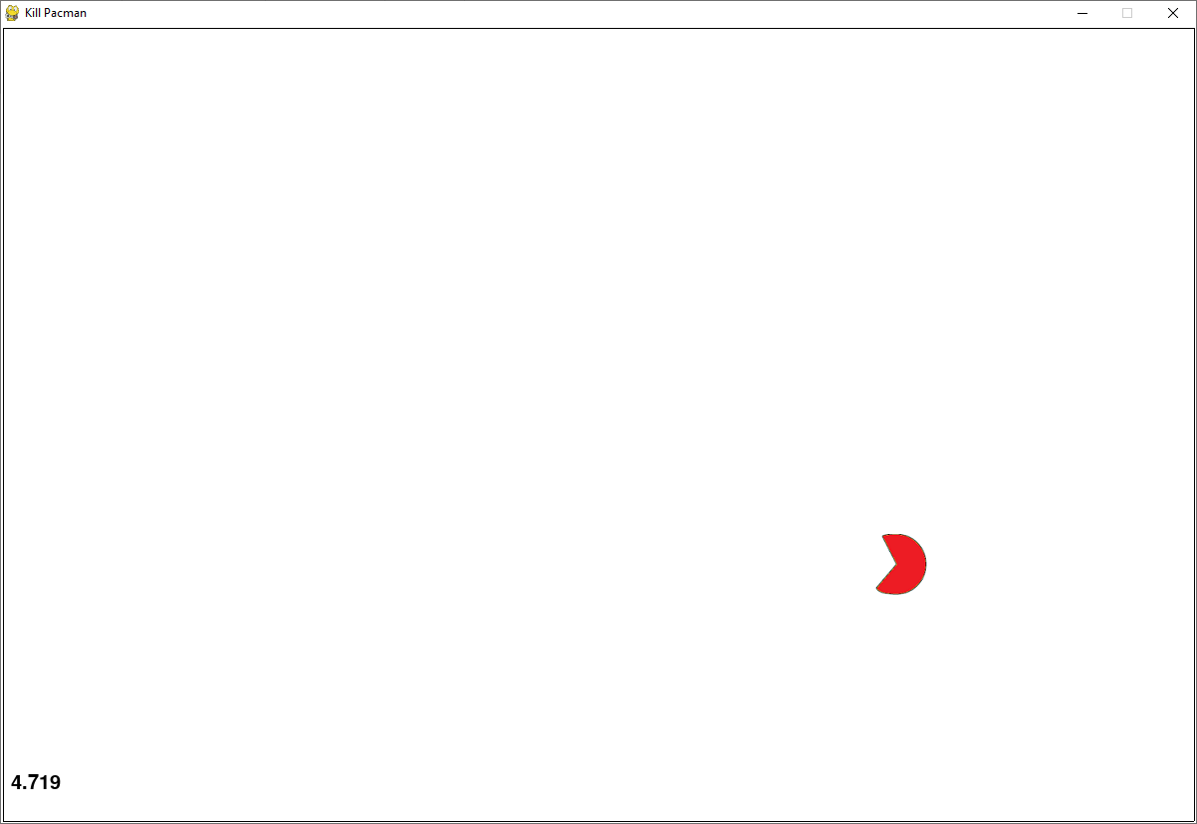
ПРИМЕРЫ РАБОТЫ ПРИЛОЖЕНИЯ
Режим игры «тренировка с движущимися объектами»
Режим игры «точность»
Цель первой тренировки - как можно ближе попасть к центру появляющейся мишени, цель второй - как можно быстрее нажать на мишень, в третьей разогнать мишень до максимальной скорости. В последней тренировке по экрану будет бегать анимированный персонаж– Пакман. Вам необходимо его убить.
Режим игры «скорость»
Режим игры «Убить Пакмана»

Slide 7

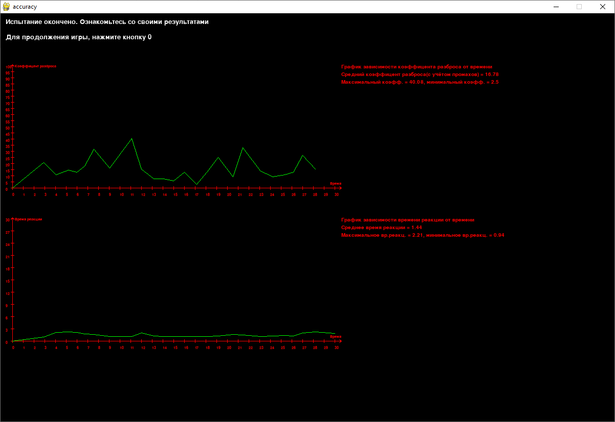
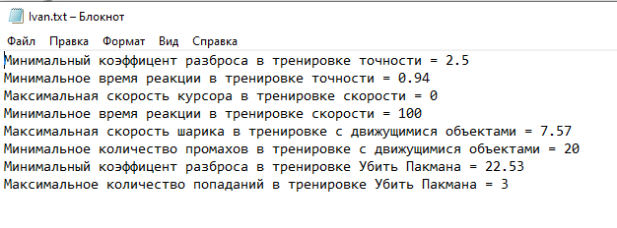
ПРИМЕРЫ РАБОТЫ ПРИЛОЖЕНИЯ
Окно подсчёта результатов
После прохождения тренировки, на экран выводятся графики с результатами игрока. Если какие-то результаты оказались лучшими за всё время, проведённое игроком на данном профиле, то они записываются в специальный файл
Файлик с лучшими результатами профиля

Slide 8


ПЕРСПЕКТИВЫ РАЗВИТИЯ ПРОЕКТА
Приложение будет находиться в свободном доступе. В силу того, что при установке на совершенно любой компьютер, возможность создания профилей остаётся, то играть в неё могут несколько человек независимо друг от друга.
Кроме этого, планируется постепенно расширять количество режимов игры, а также реализовать функцию сравнения результатов между всеми игроками на данном компьютере.

Slide 9


ВЫВОД
Подводя итоги работы, можно со смелостью заявить, что все задачи нашего проекта выполнены, а главная цель достигнута. Функции и интерфейс стартового окна успешно реализованы, все режимы тренировок работают исправно.
Созданы классы объектов, необходимых для тренировки. Реализована функция подсчёта результатов и построения графиков, а также возможность выбора, входа и создания профиля.

Slide 10


